Slide 1

Электронные перевозочные документы – готовимся к изменениям

Slide 2


Экосистема сервисов Такском для всех
От заказчика до водителя — подбор оптимального решения
Заказчик
(собственник груза)
Оформляет поручение экспедитору
Грузополучатель
Принимает груз, фиксирует расхождения, подписывает документы
Экспедитор
Организует доставку, нанимает перевозчика, отвечает за документы
ЭТрН
Перевозчик (водитель)
Сверяет груз при погрузке, подписывает Титул 2 (акцепт)
Грузоотправитель
Формирует Титул 1 (данные о грузе), отгружает товар
Лицо, осуществляющее погрузку (ЛОП)
Отвечает за погрузку в ТС

Slide 3
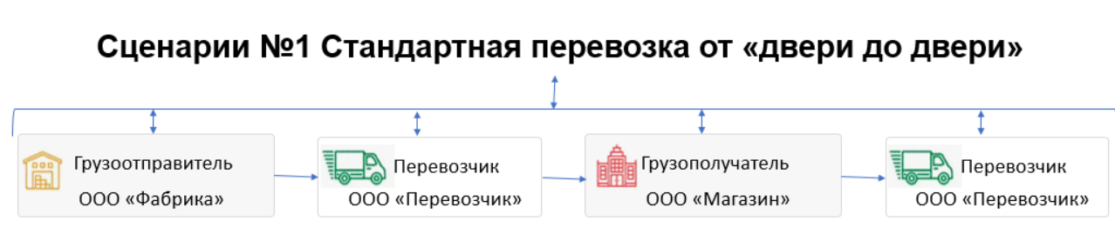
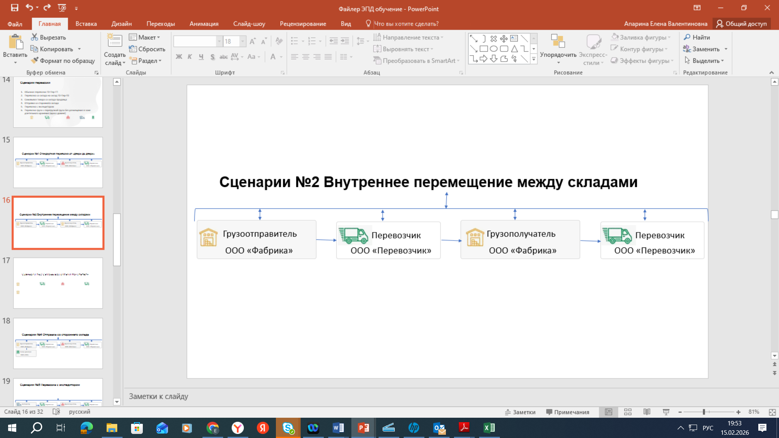
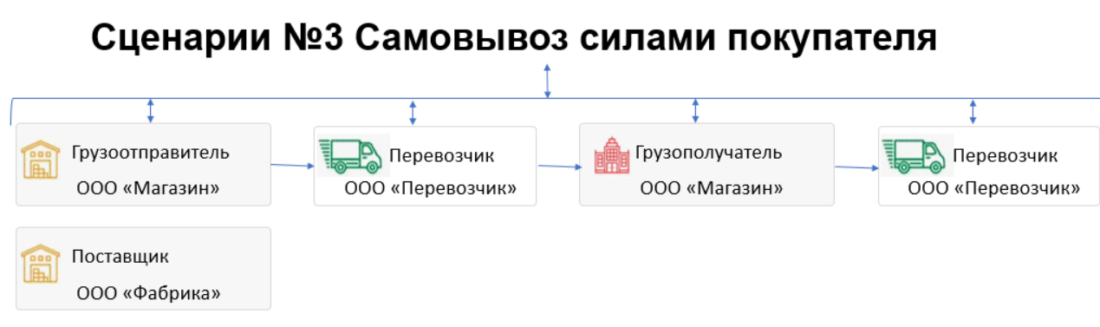
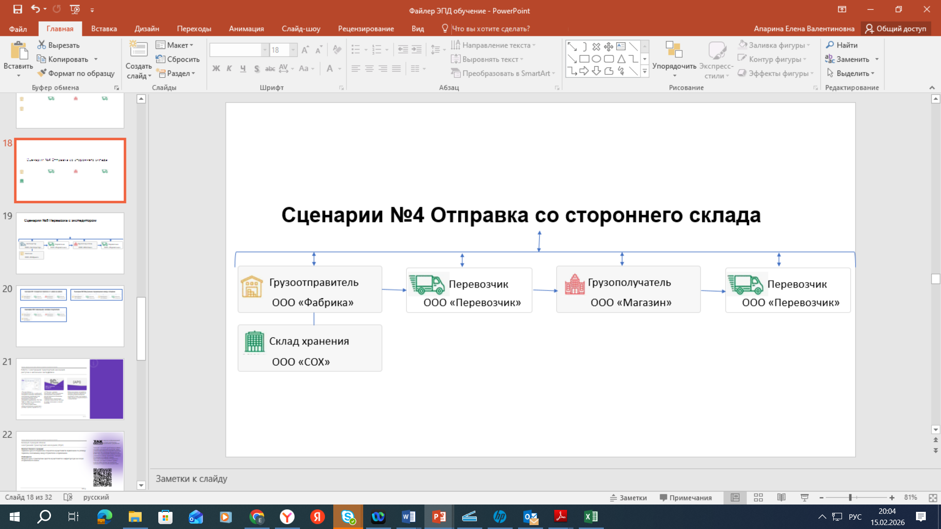
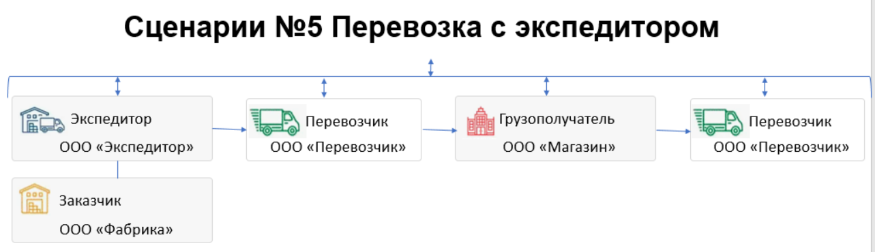
Основные сценарии перевозки

Slide 4


Сервис «1С-ЭПД» оператор «Такском»
Мобильное приложение «1С-ЭПД»
Оператор ИС ЭПД Такском бесшовно встроен во все базовые конфигурации 1С
Множественное подписание
Не нужно платить за внешние Модули и лицензии
Справочники водителей и транспортных средств, справочники по номенклатуре
Начать работать можно без предоплаты
Визуализация печатных форм
Сервис можно активировать самостоятельно
СМС оповещение
Формирование Т1 на основании УПД или Заказ-Заявки
Кэширование данных

Slide 5

Специальные условия для всех пользователей «1С-ЭПД» до 31.08.2026
Тарификации подлежат только документы в
форматах электронная транспортная
накладная (ЭТрН) и электронный
путевой лист (ЭПЛ)
Грузополучатели, участвующие в
оформлении ЭТрН, используют 1С-ЭПД
без оплаты
Медицинские организации, которых привлекает
собственник транспортного средства для
проведения медицинских осмотров и
оформления ЭПЛ, используют 1С-ЭПД без
оплаты.

Slide 6
Сервис «Такском-Файлер» ЭПД
Всё для работы с электронными перевозочными документами
Формируйте, подписывайте, отправляйте в ГИС ЭПД
Веб-решение на платформе «Такском-Доклайнз»
Работает со всеми типами документов, утверждёнными Приказом ФНС России
Формирует, подписывает, отправляет документы участникам перевозки, проверяет
на ФЛК, отправляет в ГИС ЭПД, генерирует QR-код для водителя
Роуминг настроен и протестирован с «Эдивеб», «Тензор», «Астрал», «Контур», «Эвотор-ОФД»
Использует МЧД с подтверждением полномочий, формирует печатную форму ЭПД
Предоставляет тестовую среду с кабинетами
и ЭП для тестирования
Включает API методы автоматического взаимодействия для работы в системе заказчика

Slide 7
ЭПД в кармане: работайте с телефона
Мобильное приложение «Такском-Файлер» ЭПД
NFC‑токен, подтверждение приёмки, замечания
МП «Такском-Файлер» позволяет работать с электронными перевозочными документами (ЭПД) с мобильного устройства — планшета или смартфона с операционной системой iOS или Android
Мобильное приложение позволяет работать с электронной транспортной накладной (ЭТрН), электронным путевым листом (ЭПЛ) и другими документами
Работа в офлайн-режиме в зонах без доступа
к сети интернет
Мобильное приложение позволяет использовать NFC-токен
Подтверждайте приёмку груза с возможностью оставить замечания или принять без расхождений

Slide 8
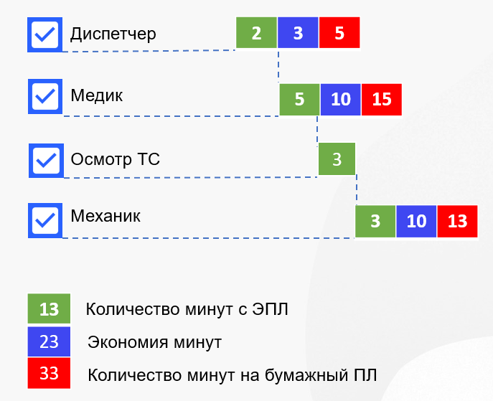

Для перевозок собственным автопарком – понадобится электронный путевой лист (ЭПЛ)
Эффект от перехода на ЭПЛ:
Кейс ФГУП Мосгортранс, ГКУ ЦОДД Москва,
пилот ГУП «Московский метрополитен»
Подписание УКЭП и УНЭП ГосКлюч
Электронный журнал контроля технического
состояния транспортного средства
Электронный журнал регистрации предрейсового
и послерейсового медицинского осмотра водителей
Экономия времени, бумаги и ресурсов

Slide 9
Такском-Транспорт для ЭПЛ
Мобильное приложение «Такском-Транспорт»
Разграничение доступа сотрудников с помощью
ролей и прав доступа
Поддержка интеграции с разработчиками ПАК для предрейсовых и послерейсовых медосмотров
Справочник, регистрация сотрудников, ТС и автопарка
Отчеты по рейсам и ЭПЛ
Сведения о видах топлива, сезонность и проч
Наличие неформатных полей, а именно
«Смена», «Выход», «Маршрут»

Slide 10
Преимущества перехода на электронный формат
Для грузоотправителя:
полный контроль и автоматизация
Для грузополучателя:
документы сразу, без архива
Отслеживает статус перевозки груза в режиме онлайн
Ускоряет управленческий и бухгалтерский учёт
Автоматизирует полный цикл от УПД до ЭПД
Получает быстрый доступ к документам
Снижает издержки на хранение документов
Для перевозчика:
быстрая оплата и минимум ошибок
Снижает риск ошибок в перевозочных документах
Ускоряет получение оплаты за перевозку
Ускоряет выход водителей в рейс

Slide 11
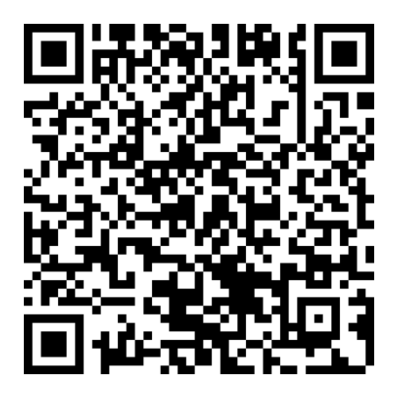

Эффективное управление перевозками: больше, чем просто ЭДО
Специально для вас
Перейдите по QR-коду и оставьте свои контактные данные.
Наш менеджер свяжется с вами.
Бесплатный аудит бизнес-процессов и подбор оптимального решения для перехода на обязательные электронные перевозочные документы с 1 сентября 2026
+ экспертное сопровождение
+ бесплатный период для тестирования
+ техническая поддержка 24/7
Подробнее о компании и продуктах на сайте taxcom.ru

Slide 12


Спасибо
за внимание!
КОНТАКТЫ: 8 (3452) 57-72-32
г.Тюмень, ул. Малыгина, 75, офис 404
taxcom.ru

